Slide 1
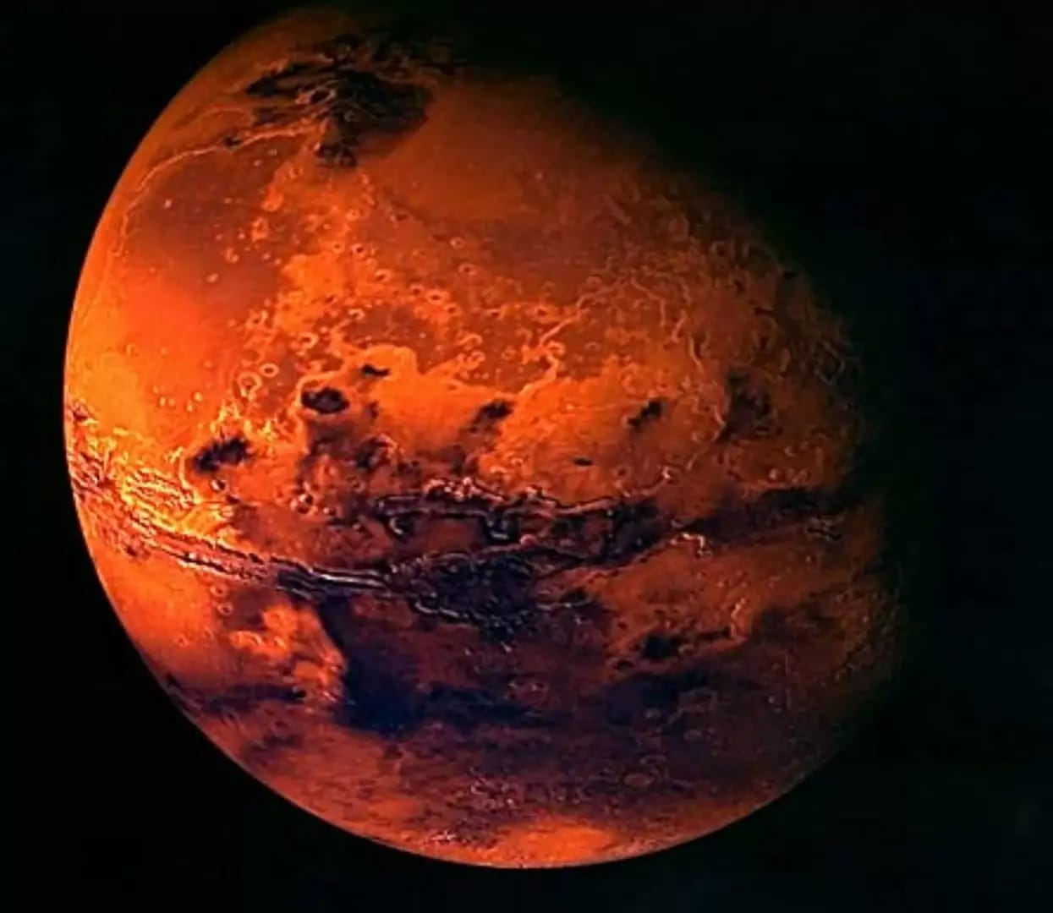
Тема исследования:
Переселение людей на Марс
Приятного просмотра

Slide 2
Участники и их роли:
1)Максим Воробьев – руководитель
2)Климюк Нестор – участник проекта
3)Арефьева Ульяна – участник проекта
Наталья Александровна Шевчик - консультант
1)Роль – подготовка текста публикации, написание статьи, взятие интервью
2)Роль – подготовка презентаций, оформление портфолио, написание статьи, взятие интервью
3)Роль – поиск информации, взятие интервью, написание статьи
4)Роль – поиск информации, взятие интервью, написание статьи

Slide 3
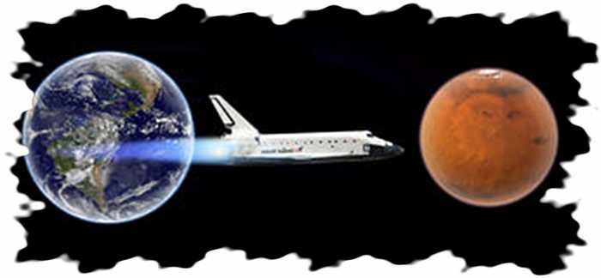
Наша цель:
Доказать, что людей можно переселить на Марс в ближайшие 100 лет

Slide 4
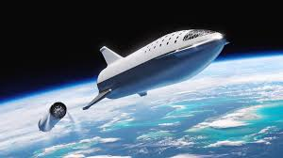
Гипотеза:
Мы утверждаем, что человечество сможет в первой половине 22 века переселиться на Марс

Slide 5
Актуальность:
Технологии с каждым годом становятся все лучше и лучше, люди узнают что-то новое. В ближайшее столетие Земля может переполниться, и людям станет негде жить. В этом случае может прийти на помощь проект Mars one.

Slide 6
Задачи:
1) выяснить, может ли зародиться жизнь на Марсе;
2) определить, что необходимо млекопитающим на Марсе;
3) составить список экипажа на основе изученного материала;
4) рассчитать сколько времени уйдёт на переселение людей на Марс.

Slide 7
График работы:
1) подготовка к работе
2) начало работы в зуме
3) опровержение гипотезы по задачам
4) начало работы с презентацией
5) оформление портфолио
6) защита

Slide 8
Результаты работы:
Взяты два интервью: у Марии Игоревны (учитель биологии) и у Нины Владимировны (учитель физики)
Написана статья
Оформлено портфолио
Получена рецензия

Slide 9
Опрос https://docs.google.com/forms/d/123n0KUkMuFHGDF2IIHA6kLvMRGyL2YO4fduyoC9_W9k/edit
Пол
Возрастные группы
Правильные ответы
Интересна ли тема

Slide 10
Пол:

Slide 11
Возрастные группы

Slide 12
Правильные ответы:

Slide 13
Интересна ли тема

Slide 14
Тема исследования:
Переселение людей на Марс
Приятного просмотра

Slide 15
Спасибо за просмотр

